Slide 1
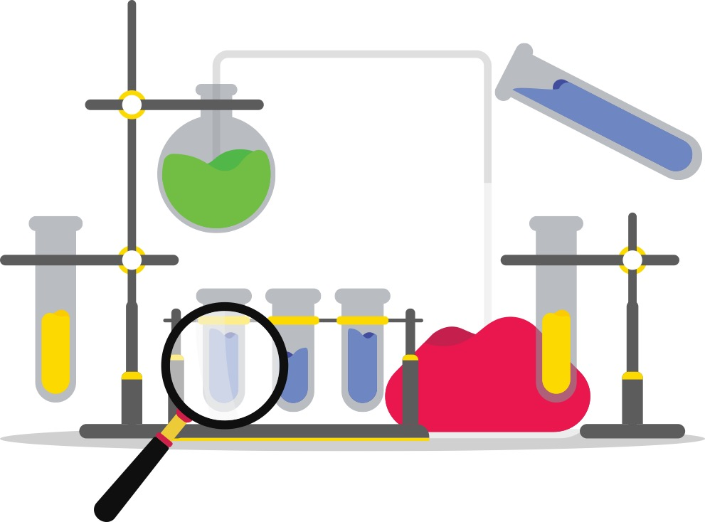
11-сынып
Химия
Қышқылдар мен негіздер теориясы
Мұғалім:
Әбеу Нұргелді

Slide 2
Сабақтың мақсаты
Аррениус, Льюис және Бренстед-Лоури теорияларын және олардың қолдану шектерін сипаттау;
Судың иондық көбейтіндісін білу;
Сутектік көрсеткішті $−log⁡[H^{+}]$ретінде түсіну және ерітіндінің рНін концентрацияға $[H^{+}]$ және кері түрлендіру;
Күшті қышқыл және күшті негіздің pH-ін есептеу.

Slide 3
Қышқылдар - негіздер теориясы
БРЕНСТЕД-ЛОУРИДІҢ ТЕОРИЯСЫ
ҚЫШҚЫЛ протон донор $HCl → H+(ері) + Cl¯(ері)$
НЕГІЗ протон акцептор $NH3(ері) + H+(ері)→ NH4+(ері)$
Орайласқан жүйе
Қышқылдан негізге орайласады
$ҚЫШҚЫЛ ⇌ ПРОТОН + ОРАЙЛАСҚАН НЕГІЗ$
Негізден қышқылға орайласады
$НЕГІЗ + ПРОТОН ⇌ ОРАЙЛАСҚАН ҚЫШҚЫЛ$
HA + B BH⁺ + A¯
қышқыл негіз орайласқан орайласқан
қышқыл негіз
Мысалы: CH₃COO¯ + H₂O CH₃COOH + OH¯
негіз қышқыл қышқыл негіз
Қышқыл протонды береді, ал негіз сол протонды өзіне қабылдап алады

Slide 4
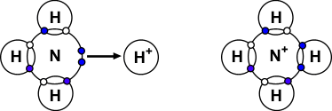
Қышқылдар - негіздер теориясы
Льюистің теориясы
Қышқыл жұп электрон акцептор $BF3 , H+ , AlCl3$
Негіз жұп электрон донор $:NH3 , H2O:$
Жұп электрон донор
Жұп электрон акцептор
Жұп электрон донор
Жұп электрон акцептор

Slide 5
Қышқылдар - негіздер теориясы
Қышқылдар мен негіздердің анықтамасын салыстыру
Заттардың тобы | Қышқылдар мен негіздердің анықтамасы
 | Аррениус бойынша | Бренстед-Лоури бойынша | Льюис бойынша
Қышқылдар | Н⁺ береді | Н⁺ береді | электрондық жұпты қабылдайды
Негіздер | ОН– береді | Н⁺ қабылдайды | электрондық жұпты береді

Slide 6
Қышқылдар - негіздер теориясы
Тапсырма №1. Төмендегі реакция теңдеулерінен Бренстед-Лоури теориясы бойынша қышқылдары мен негіздерін көрсетіңіз.
 | Қышқыл | Негіз
$$i) H2O + NH3 → {OH}^{−} + {NH}_{4}^{+}$$
$$ii) H2O + HCl → {H3O}^{+} + {Cl}^{–}$$
$$iii) KOH + HCOOH → HCOOK + H2O$$
$$iv) CH3COOH + HCl → {CH3COOH2}^{+} + {Cl}^{−}$$
$$v) NH3 + HCl → NH4Cl$$
$$vi) {HCO3}^{−} + {OH}^{–} → {CO3}^{2–}+ H2O$$
$$vii) {HCO3}^{–} + H^{+} → CO2 + H2O$$
$$viii) H2SO4 + HNO3 → {HSO4}^{–} + {H2NO3}^{+}$$

Slide 7
Күшті қышқылдар мен негіздер
Күшті қышқылдар. Иондары сулы ерітіндіде толық диссоциацияланады (бөлінеді).
Мысалы:$HCl ⟶ H+(ері) + Cl¯(ері)$
Бірнегізді 1H (сутегімен) ауыстырылады
$HNO3 ⟶ H+(ері) + NO3¯(ері)$
$H2SO4 ⟶ 2H+(ері) + SO42−(ері)$
Екінегізді 2H (сутегімен) ауыстырылады
Күшті негіздер. Иондары сулы ерітіндіде толық диссоциацияланады
Мысалы: $NaOH(қ) ⟶ Na+(ері) + OH¯(ері)$

Slide 8
Әлсіз қышқылдар ka және pka
Әлсіз қышқылдар иондары сулы ерітіндіде аз мөлшерде диссоциацияланады
Мысалы. этан қышқылы
$$CH3COOH(ері) ⇌ CH3COO¯(ері) + H^{+}(ері)$$
Әлсіз қышқыл суда еріген кезде тепе-теңдік орнатылады
$$HA(ері) + H2O(с) ⇌ A¯(ері) +{H3O}^{+}(ері)$$
Су иондарды тұрақтайды
Диссоциациялану теңдеуін мынадай жазу
$$HA(ері) ⇌ A¯(ері) + H^{+} (ері)$$
есептеу жолын жеңілдетеді...
Қышқыл әлсіз болған сайын диссоциациялану азаяды, тепе-теңдіктің көп бөлігі солға бағытталады.
Қышқылдардың салыстырмалы күшін Ka немесе pKa мәндері ретінде беріледі.
HA әлсіз қышқылдың диссоциация константасы
$Ka = \frac{[H+(ері)] [A¯(ері)]}{[HA(ері)] } моль {∙ дm}^{−3}$

Slide 9
Әлсіз негіздер K_{b} және pK_{b}
Әлсіз негіздер сумен әрекеттескенде сулы ерітіндіде аздап ионданады. Мысалы: аммиак. Әлсіз негіз суда ерітілген кезде тепе-теңдік орнайды
$$NH3 \left(ері\right)+ H2O (с)⇌{NH4}^{+} (ері)+OH¯ (ері)$$
Қышқылдармен реакциясы жәй ұқсастық танытады
$NH3 (ері)+H^{+} (ері)⇌{NH4}^{+} (ері)$
Қышқыл әлсіз болған сайын, диссоциациялану азаяды, тепе-теңдіктің көп бөлігі солға бағытталады. Негіздердің салыстырмалы күшін Kb немесе pKb мәндері ретінде беріледі.

Slide 10
[${\text{H}}^{\text{+}}$ (ері)] Сутек ионының концентрациясы
Сутек ионының концентрациясы ерітіндінің қышқылдылығын анықтайды.
Гидроксид ионының концентрациясы ерітіндінің сілтілігін анықтайды.
Күшті қышқылдар мен негіздердің иондар концентрациясы олардың әлсіз аз мөлшерде диссоциацияланатындарына қарағанда өте үлкен болады.
pH сутек ион концентрациясын pH-қа айналдырамыз
$pH = − \log_{10}[{\text{H}}^{\text{+}}\text{ (}\text{ері}\text{)}]$ немесе
pH-ты сутек ион концентрациясына айналдырамыз
$$[{\text{H}}^{\text{+}}\text{ (}\text{ері})] = antilog (−pH)$$
pOH негізді эквивалентті түрде есептеу үшін гидроксид ион
концентрациясын pОH-қа айналдырамыз.
$$pOH = − log10 [OH¯(ері)]$$
Екеуінде де [ ] концентрацияны білдіреді өлшем бірлігі моль ${дм}^{−3}$

Slide 11
Судың иондық туындысы - Kw
Су ковалентті болғанымен әлсіз амфотерлік электролит.
Судың диссоциациялану теңдеуі ...
$$H2O(с) + H2O(с) ⇌ {H3O}^{+} (ері) + OH¯(ері)$$
су аздап ионданады $H2O(с) ⇌ H^{+} (ері) + OH¯(ері)$
Екінші теңдеу үшін тепе-теңдік константасы:
$K_{c}$ $=$ $\frac{{[H}^{+}(ері)] [{OH}^{−} (ері)]}{[H2O\left(с\right)]}$
[ ] тепе-теңдік концентрациясы моль.${дм}^{−3}$
Судың диссоциацялану дәрежесі өте кіші болғандықтан, судың диссоциацияланбай қалған молекулаларының тепе-теңдік концентрациясы судың жалпы концентрациясына тең, яғни
1000/18 $=$55,55 моль.${дм}^{−3}$
$K_{c}=$ 1,8 $×$ ${10}^{−16}$ $×$ 55,55 $=$ 1 $×$ ${10}^{−14}$ $=$ $K_{w}$
$K_{w}$ $=$ ${[H}^{+}(ері)] [{OH}^{−} (ері)]$ ${моль }^{2}$ ${дм}^{−6}$ $=\text{1 }× {10}^{−14}$ ${моль }^{2}$ ${дм}^{−6}$
$K_{w}$-ның мәні температураға байланысты өзгереді.

Slide 12
Судың иондық туындысы - Kw
K_{w} өлшемінің негізі тепе-теңдік константасы температураға байланысты
Температура / °C 0 20 25 30 60
K_{w} / 1 x 10⁻¹⁴ моль² дм⁻⁶ 0.11 0.68 1.0 1.47 5.6
H⁺ / x 10⁻⁷ моль дм⁻³ 0.33 0.82 1.0 1.27 2.37
pH 7.48 7.08 7 6.92 6.63
Бұл теңдеу арқылы қандай
$$H2O(с) ⇌ H+(ері) + OH¯(ері) ?$$
тұжырым шығарамыз
• температура артқан сайын K_{w} саны артты;
• H⁺ және OH¯ иондарының концентрациясы арта түседі;
• тепе-теңдік оңға қарай бағытталады;
• егер H⁺ концентрациясы жоғарыласа pH төмендейді;
• температура артқан сайын pH төмендейді.

Slide 13
pH және pOH арасындағы байланыс
[H⁺]
10⁰
10⁻¹
10⁻²
10⁻³
10⁻⁴
10⁻⁵
10⁻⁶
10⁻⁷
10⁻⁸
10⁻⁹
10⁻¹⁰
10⁻¹¹
10⁻¹²
10⁻¹³
10⁻¹⁴
OH¯
10⁻¹⁴
10⁻¹³
10⁻¹²
10⁻¹¹
10⁻¹⁰
10⁻⁹
10⁻⁸
10⁻⁷
10⁻⁶
10⁻⁵
10⁻⁴
10⁻³
10⁻²
10⁻¹
10⁻⁰
pH
0
1
2
3
4
5
6
7
8
9
10
11
12
13
14
pOH
14
13
12
11
10
9
8
7
6
5
4
3
2
1
0
КҮШТІ ҚЫШҚЫЛ
ӘЛСІЗ ҚЫШҚЫЛ
БЕЙТАРАП
ӘЛСІЗ
НЕГІЗ
КҮШТІ
СІЛТІ

Slide 14
Күшті қышқылдар мен негіздер
Күшті қышқылдар мен сілтілер суда толық диссоциацияланады
pH-ты есептеуде тек концентрацияны қолданатынын білу керек.
0.02M HCl-тің pH есептеңдер:
HCl сулы ерітіндісі толық диссоциацияланады $HCl ⟶H++ Cl¯$
HCl диссоциацияланғанда бір H⁺ түзіледі
$$[H+] = 0.02M = 2 x 10−2 моль дm−3 pH =− log⁡[H+] =1.7$$
0.1M NaOH-нің pH есептеңдер:
NaOH сулы ерітіндісі толық диссоциацияланады
$$NaOH⟶Na+ + OH¯$$
NaOH диссоциацияланғанда бір OH¯ түзіледі
$$[OH¯] = 0.1M = 1 ∙ 10−1 моль дm−3$$
25°C судың иондық туындысы $Kw=[H+][OH¯]=1∙10−14 моль2 дm−6$
сондықтан $[H+]=Kw / [OH¯]=1 ∙ 10−13 моль дm−3$
$pH = −log\left[H+\right] = 13$

Slide 15
Әлсіз қышқылдың диссоциация константасы- ka

Slide 16
Әлсіз қышқылдың рН есептеу
HA, әлсіз қышқылдың диссоциациялануы
$$HA\left(ері\right)⇌H^{+}\left(ері\right)+ A¯(ері) (1)$$
Тепе-теңдік заңын қолдансақ:
$$Ka =\frac{[H^{+}\left(ері\right)][A^{−}\left(ері\right)]}{[{НА}_{(ері)}]} моль дm−3 (2)$$
Егер $[H^{+}\left(ері\right)] = [A¯(ері)]$иондарының тең болатындығын ескерсек онда: $Ka =\frac{[H^{+}\left(ері\right))]2}{[HA\left(ері\right)]} (3)$
(3) теңдеуді түрлендірсек: $[H^{+}\left(ері\right)]2 = [HA\left(ері\right)] Ka$
сондықтан $[H^{+}\left(ері\right)] = \sqrt{[HA\left(ері\right)] Ka}$моль дm⁻³
$$pH =− log⁡[H^{+}\left(ері\right)]$$

Slide 17
Әлсіз қышқылдың рН есептеу
Концентрациясы 0.1M әлсіз қышқылдың НХ рН анықта.
(K_{a} = 4x10⁻⁵ мольдm⁻³ )
HX диссоциациялану теңдеуі $HX\left(ері\right)⇌ H+\left(ері\right) + X¯\left(ері\right)$
әлсіз қышқылдың диссоциация константасы:
K_{a} = $\frac{[H+\left(ері\right)] [X¯(ері)]}{[HX\left(ері\right)]}$ моль дм⁻³
X¯ ионы $\text{H}\text{+}$ ионымен тең мөлшерде болғандықтан
$[H+\left(ері\right)] = \sqrt{[HX(ері)] Ka}$моль дm⁻³
формуланың қысқарған теңдеуін келтіреміз
$[H+\left(ері\right)] = 0.1 x 4 x 10−5 моль дm−3$
$$= 4.00 x 10−6 моль дm−3$$
$$= 2.00 x 10−3 моль дm−3$$
Жауабы:$pH = − log⁡[H+\left(ері\right)] = 2.699$

Slide 18
Сабақ аяқталды!
Келесі жүздескенше!

